Slide 1
C9500 Užitá chemie
6. lekce
Dřevo, papír, kůže, textil
Mgr. Ing. Radka Kopecká, Ph.D.
175344@mail.muni.cz

Slide 2
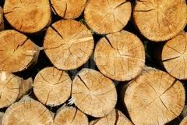
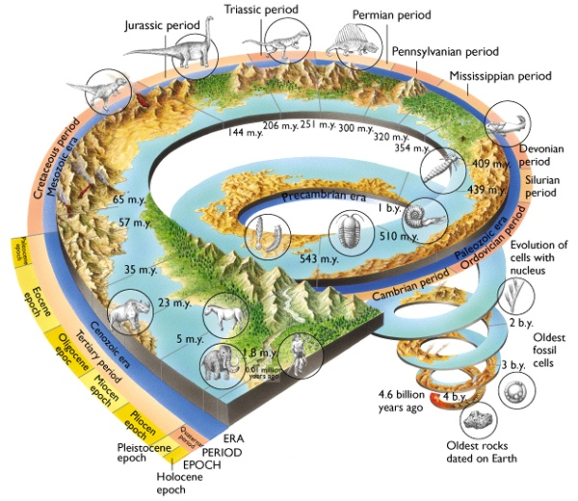
Dřevo
Dřevo používáno od pravěku do současnosti.
Dřevo je pevné pletivo stonků vyšších rostlin, které označujeme jako dřeviny. Dřevo je zahrnováno mezi obnovitelné zdroje energie, jako jeden z druhů biomasy. Je to snadno dostupný přírodní materiál, který lidé široce využívají po celou dobu své historie.
Nejdříve se dřevo využívalo jako palivo. Později bylo používáno ke konstrukci domů, nářadí, nábytku, k výrobě papíru, atd.
svět. těžba dřeva – stále roste 4 – 5 miliard m3
  hlavní těžaři: USA, Čína, Kanada, Brazílie, Indonésie
  hlavní exportéři: Kanada, Rusko, USA
Využití dřeva: stavebnictví, papírenství, řemeslná dřevovýroba, domácnosti
  využití dřeva ve stavebnictví: v ČR 3%,Kanada 80%,Finsko,švédsko,Norsko70%,USA 65%,SRN(Bavorsko70%) a Rakousko 20%

Slide 3
Chemické složení dřeva
Dřeva různých dřevin mají velmi podobné prvkové složení.
  C: 49,5 %
  O: 44,2 %
  H: 6,3 %
Kromě těchto prvků je ve dřevě přítomen dusík (0,1-1 %) a anorganické prvky, které tvoří hlavní složku popela.
Dřevo je tvořeno hlavně makromolekulárními látkami (90-98 %).
  celulóza (40–50 %)
  lignin (20–30 %)
  hemicelulóza (20–30 %)
doprovodné složky
  další organické látky (1–3 %, u tropických dřevin až 15 %): terpeny, tuky, vosky, pektiny, třísloviny (pouze u listnatých stromů), steroly, pryskyřice, anorganické látky (0,1–0,5 %, u tropických dřevin až 5 %) – po spálení tvoří popel
voda v různém množství (podle ročního období, stupně vyschnutí dřeva atd.)

Slide 4
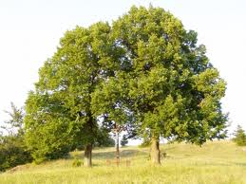
nerozpustná frakce
celulóza – ve vodě, zředěných kyselinách a zředěných louzích
a v org.rozpouštědlech nerozpustná
hemicelulózy – část rozpustná ve vodě
lignin – nerozpustný, vázán na hemicelulózu a částečně i na celulózu
rozpustná frakce
pektin – značná část rozpustná ve vodě
nestravitelné oligosacharidy :
a) gumy – neutrální soli vysokomolekulárních kyselin
b) vosky – za horka rozpustné, směs esterů vyšších jednosytných mastných kyselin a alkoholů
Reakce na teplo:
    nad 100°C dehydratace
    130-150°C rozklad
    180-195°C uvolnění plynů
    270-280°C exotermní rozklad

Slide 5
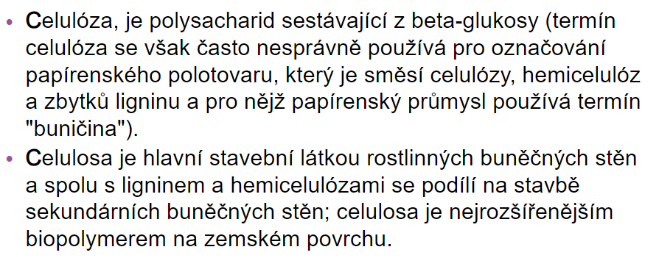
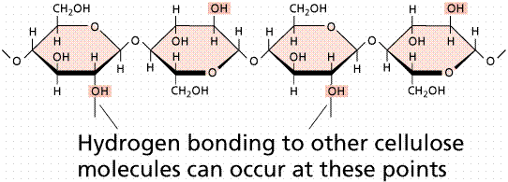
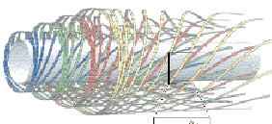
Celulóza
Nosné stěny buněk dřevní hmoty jsou převážně z celulózy = přírodní makromolekulární polysacharidy.
Makromolekuly celulózy se seskupují do mikroskopických fibril, které stěnu šroubovitě obtáčejí tak, že se ve stěně kříží.
přírodní polysacharid
délka 8 000-10 000 jednotek, řetězce dlouhé 4 000 μm
řetězce vzájemně propojeny H – můstky → odolnost proti působení vody a rozpouštědel (nerozpustná v H2O, jen bobtná)
čistá celulosa – bavlněné a lněné vlákno
výroba: buničiny, papíru, viskózového a acetátového hedvábí, filmových pásů a celofánu, filtračního papíru…

Slide 6
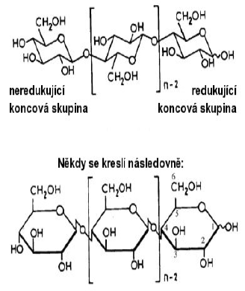
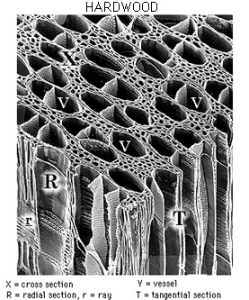
silně polární látka
vysoké dielektrické ztráty a permitivita
nerozpustná ve vodě a některých chemikáliích
snadno navlhá
V celulóze rozlišujeme krystalické a amorfní oblasti.
  V krystalických oblastech jsou řetězce navzájem vázány sekundárními vazbami, jedná se hlavně o inter- a intramolekulární vodíkové můstky.
  V amorfních oblastech celulózových vláken dochází k absorpci vody.
Molekuly vody se v první fází váží na volné hydroxylové skupiny pomocí
vodíkových můstků. Další molekuly vody vytvářejí vodíkové můstky s již
vázanými molekulami vody.
Sorpční schopnost celulózy se významně podílí na bobtnání dřeva.
Makromolekulární celulóza se nerozpouští v běžných rozpouštědlech.
Působením silných kyselin a zásad podléhá hydrolýze, čímž se snižuje její
polymerační stupeň.
Podílí se z 40-50 % na hmotnosti dřeva.

Slide 7
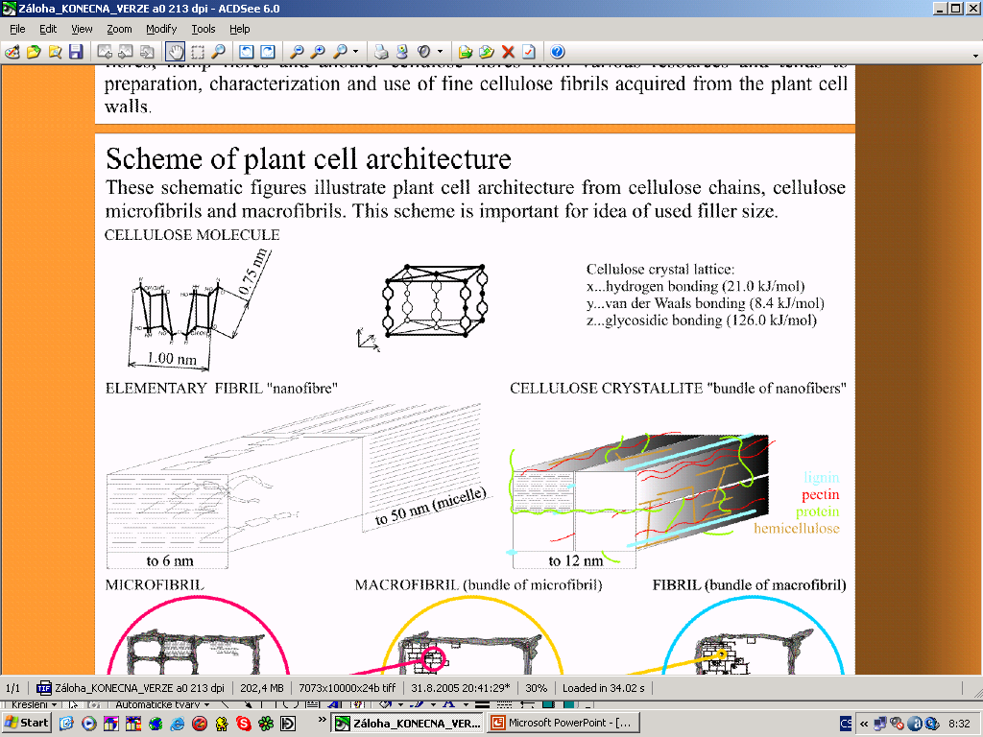
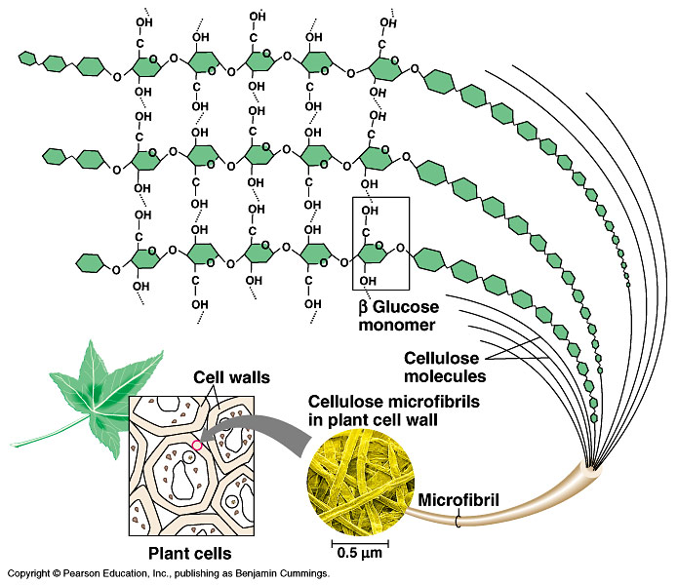
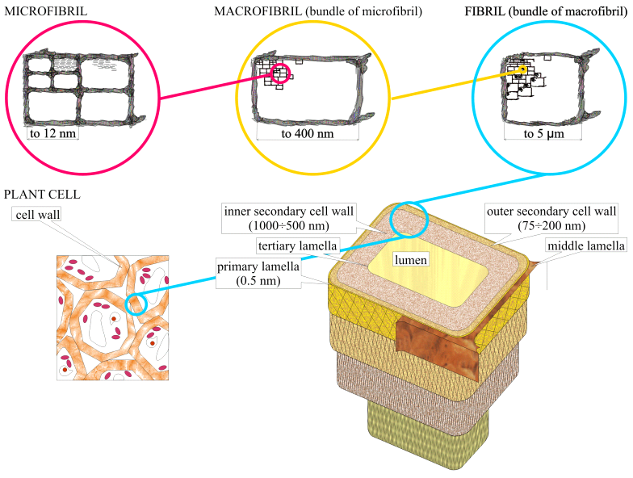

Slide 8
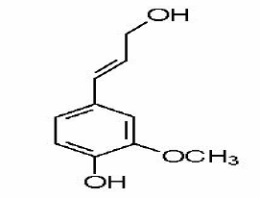
hemicelulóza
Skupina lineárních polysacharidů s krátkými postranními řetězci, průměrný polymerační stupeň je 150.
Dřevo obsahuje asi 20-30 % hemicelulóz. V listnatých dřevinách je jejich obsah vyšší.
Hemicelulózy spojují celulózová vlákna v rostlinné buňce.
Celulóza a hemicelulózy patří mezi polysacharidy a souhrnně je označujeme jako holocelulózu.
Převládají u nich amorfní oblasti.
Vlákna mají nižší pevnost a hůře odolávají chemickým látkám proti celulose.
lignin
beztvará(amorfní) látka - struktura není přesně známa
rozvětvené aromatické polymery prolínají celulosu a hemicelulosu – vyplňují mezery
tvoří 20-30 % hmotnosti dřeva, v jehličnatých dřevinách je jeho obsah vyšší
základní jednotkou je fenylpropan, který je různě substituován na
benzenovém jádře i v bočním řetězci
termoplasty, plní funkci tmele, rozklad při 140°C →hnědnutí dřeva
málo odolné zásadám
dodávají dřevu – tvrdost, pevnost, tvarovou stálost
zabezpečuje zdřevnatění (lignifikaci) buněčných stěn.
plastifikační přísada do betonu
lignin nevytváří ve dřevě přesně ohraničený útvar
omezuje průnik vody přes buněčné stěny, protože je hydrofobní.

Slide 9
další složky dřeva
Nejsou obvykle součástí buněčných stěn.
Lze je ze dřeva extrahovat.
Jejich složení a množství je specifické pro jednotlivé typy dřevin, jejich stáří a výskyt.
Anorganické látky (0,5-1 %)
  soli Ca, K, Mg, Na, Mn, atd.
Organické látky
  sacharidy
    polysacharidy – škrob, pektiny
    oligosacharidy
    monosacharidy – galaktóza, arabinóza
  fenolické látky
    třísloviny (taniny)
    flavonoidy
    chinony
    lignany
      terpenoidy
  alkaloidy
  acyklické kyseliny
  alkoholy
  bílkoviny
  tuky a vosky

Slide 10
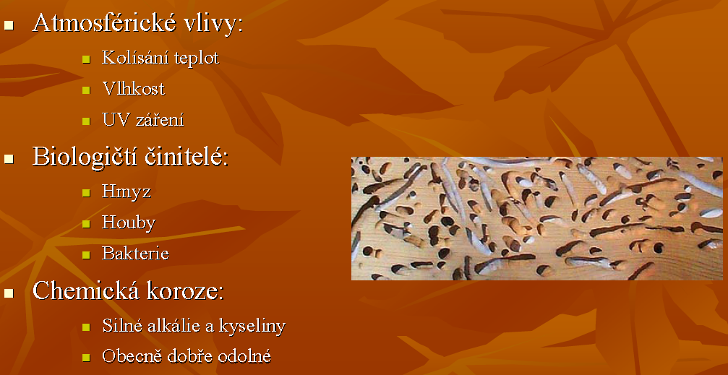
Činitelé působící na dřevo

Slide 11
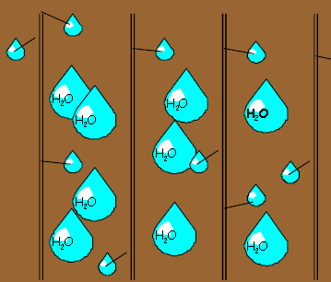
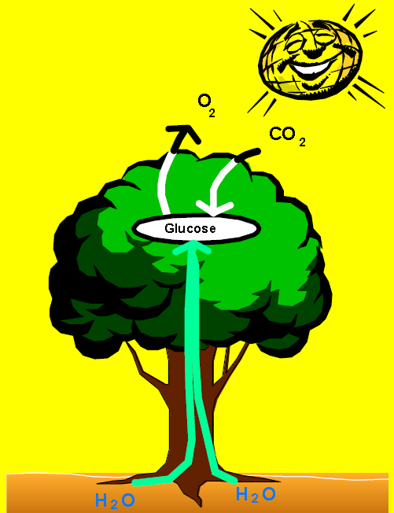
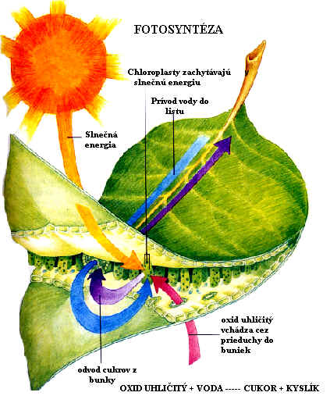
H₂O
vázaná
(= vazba uvnitř buněk mezi molekulami vody a celulosou)
volná
(= v buněčných kavitách, bez chem. vazby)
V době života dřeva ustálené množství vody (fotosyntéza, dýchání, růst…).
fotosyntéza
12 H₂O + 6 CO₂
C₆H₁₂O₆ + 6 O₂+ 6 H₂O
Množství vody (%)
(množství vody ve dřevě)
% =
(množství celkového vyschlého dřeva)

Slide 12
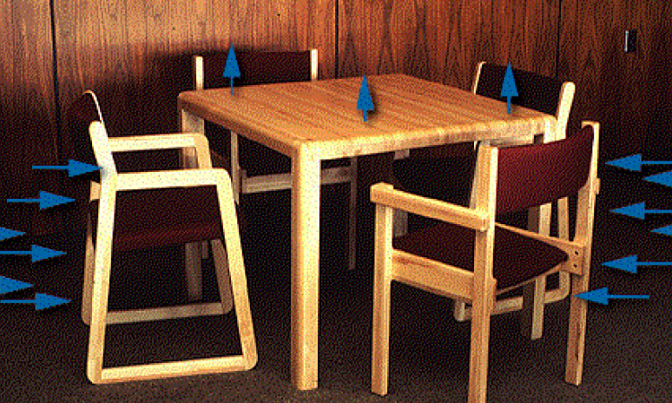
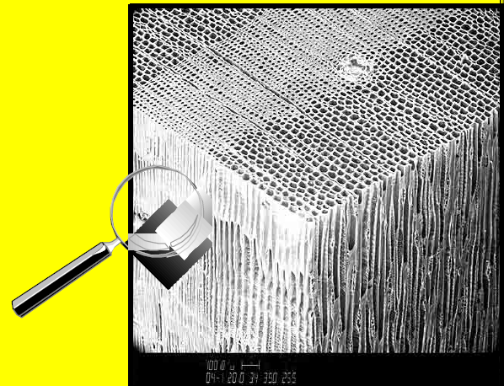
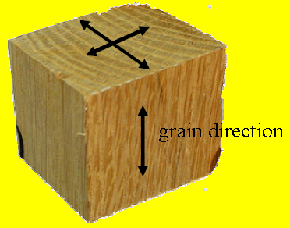
Snadno dostupný přírodní materiál, který lidé široce využívají po celou dobu své historie.
H₂O
anizotropní
hygroskopické
stárnutí
narušení dřevní hmoty
změněna pevnosti
změna struktury
napadení houbami, dřevokazným hmyzem
změna chemického složení
schopnost pohlcovat vodu

Slide 13
Příčiny poškození dřeva
Tepelná degradace
Ztráta vody (i chemicky vázané) z hemicelulosy > celulosy > ligninu
Oslabení vazeb mezi vlákny – při broušení dřeva se oddělují vlákna
Průběh ovlivněn teplotou a časem
Ztráta 1% suché hmotnosti dřeva (předsušeno 105°C, 4-5 hod.) je vyvolána zahřátím:
    1 min. – 250°C
    1 hod. – 195°C
    1 den – 155°C
    1 týden – 130°C
    1 měsíc – 110°C
    1 rok – 80°C
Pokles houževnatosti, odolnosti k opotřebování
Kyselá hydrolýza
Rychlost při T= 20°C, slabých kyselinách – malá……dokonce uskladnění kyselin
Dřevo + voda (dlouhá doba) + přirozená kyselost dřeva (pH=4-5) – hydrolýza hemicelulosy až na monosacharidy
Loužené dřevo bez hemicelulosy – výborná stabilita

Slide 14
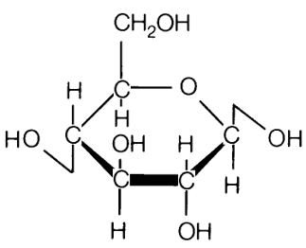
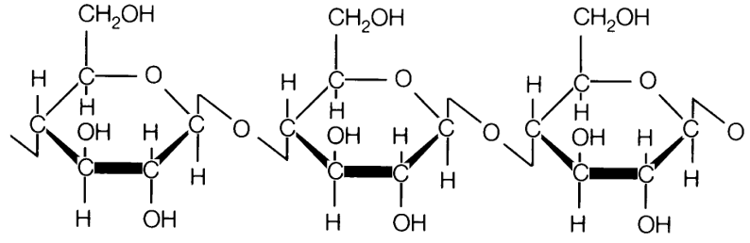
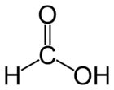
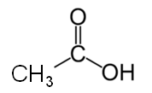

H₂O, H⁺
n
Fotooxidace
Dřevo vystaveno slunečnímu záření, UV záření
    Suché prostředí … zhnědnutí … oxidace hemicelulosy, ligninu, celulosy
    Vlhké prostředí … zšednutí … oxidace ligninu (vymytí)
Na povrchu dřeva
H₂O
CO₂
CH₃OH
OX.
Dřevo
Dřevokazné houby a dřevokazný hmyz
Eumycota – Basidiomycetes, Deuteromycetes, Ascomycetes …hniloba, tlení, plísně

Slide 15
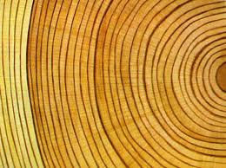
Datování dřeva
Letokruhy
Letokruh je přírůstek dřeva vytvořený kambiem v průběhu jednoho vegetačního období. Počet letokruhů na radiálním řezu (příčný řez) odpovídá stáří stromu.
(Poznáme jih nebo sever.)
Letokruhy se zabývá vědní obor dendrochronologie, který využívá nepravidelností letokruhů, způsobených zejména odlišným chodem počasí v různých letech k určování doby, z níž dřevo pochází.
Letokruh je zpravidla rozdělen na dvě části:
      Jarní dřevo je obvykle světlejší a měkčí část v letokruhu. Póry (cévy a cévice = tracheje a tracheidy) mají větší průměr než u letního dřeva.
      Letní dřevo je tmavší a obvykle tvrdší část letokruhu.
V našich zeměpisných šířkách - letokruhy všechny dřeviny.
U tropických dřevin- letokruhy nepatné.

Slide 16
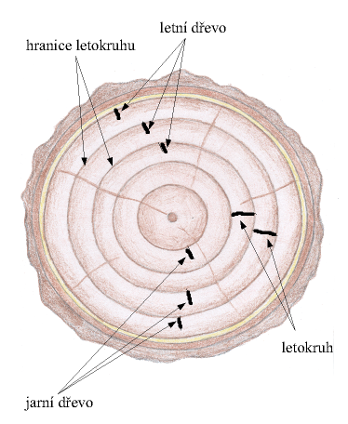
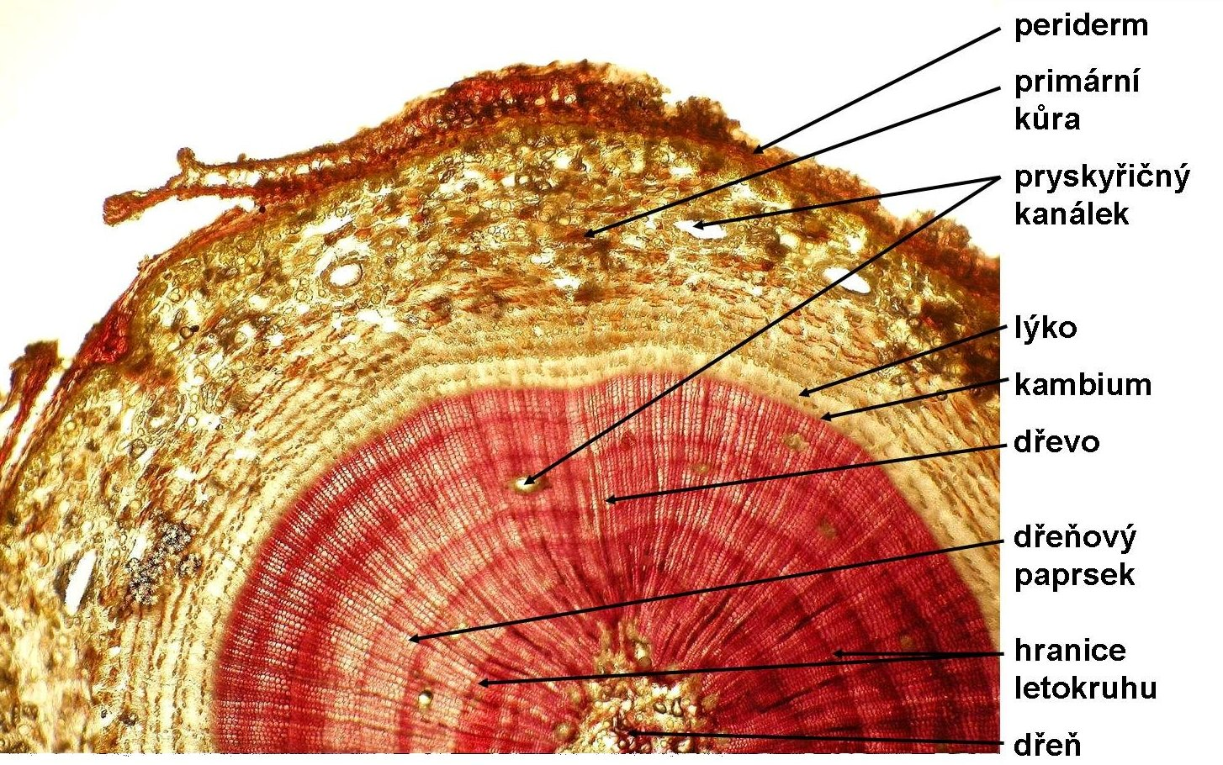
Mikroskopická struktura dřeva

Slide 17
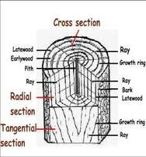
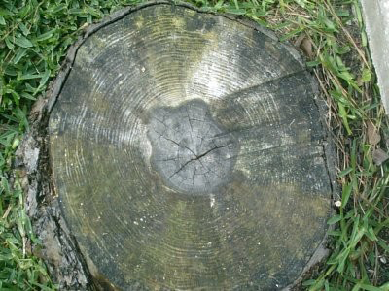
Dendrochronologie
● Tato technika byla vyvinuta ve 20. století americkým astronomem A. E.
Douglass, který objevil korelaci mezi letokruhy a slunečním cyklem.
● Stromy v mírném pásmu vytvářejí v období vegetace novou vrstvu dřeva.
● Na konci vegetační doby se tvoří hustší, tmavší dřevo než na začátku
vegetačního období. Rozhraní mezi těmito vrstvami vytváří letokruhy.
● Pro datování jsou důležité roky, v nichž se tvoří výrazně odlišné letokruhy,
které představují záchytné body pro datování.
● Samotné datování spočívá v porovnání dostatečně dlouhé řady šířek
letokruhů neznámého dřeva se standardní letokruhovou křivkou
(letokruhovým kalendářem).

Slide 18
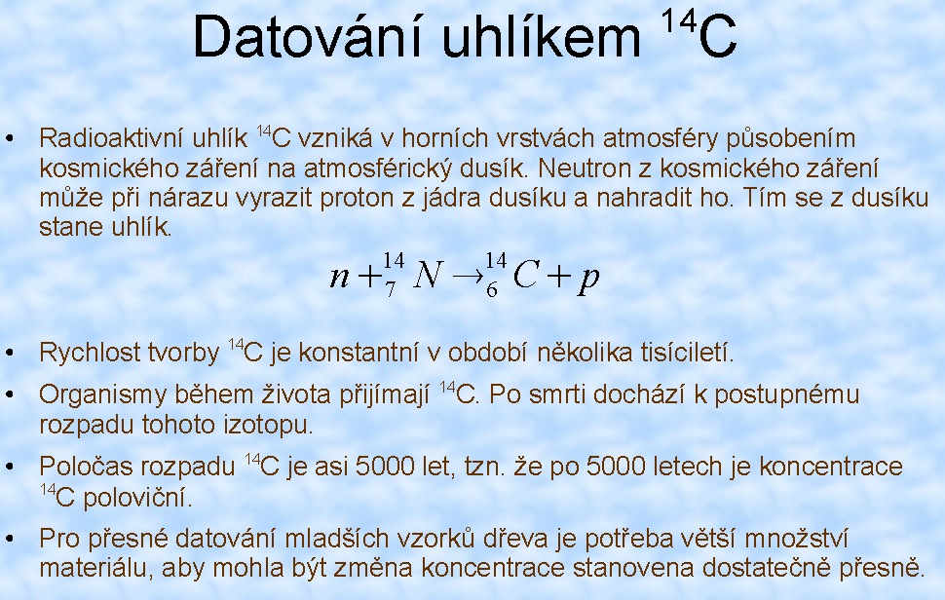

Slide 19
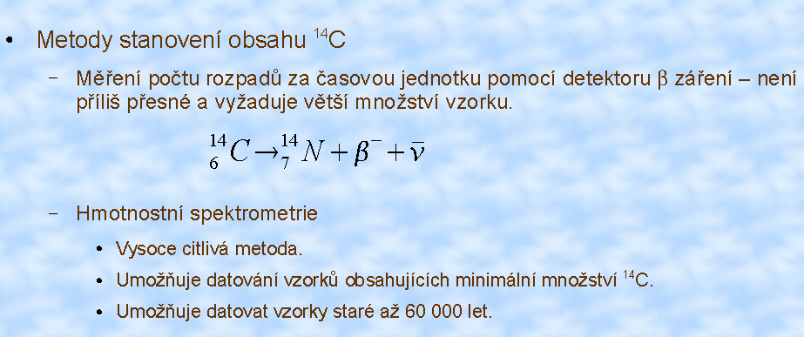
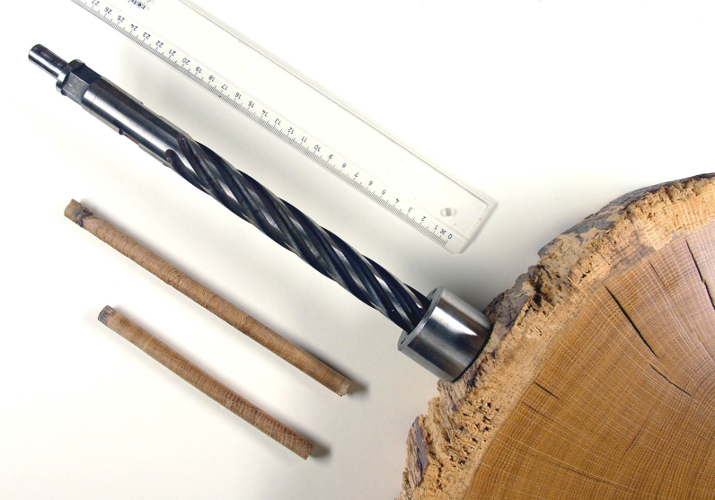

Slide 20
Základní druhy dřeva
dřevo jehličnatých dřevin – např. smrk, jedle, borovice, modřín, douglaska, jalovec, tis
dřevo listnatých dřevin
  s kruhovitě pórovitou stavbou – např. dub, jasan, akát, jilm, morušovník, kaštanovník
  s polokruhovitě pórovitou stavbou – např. ořešák, třešeň, švestka
  s roztroušeně pórovitou stavbou dřeva – např. buk, platan, habr, olše, lípa, javor, bříza, topol, vrba, hrušeň
Tvrdé a měkké dřevo
Dřevo je a bylo pro lidi velmi důležitým materiálem. Každý druh dřeva má svoje zvláštní vlastnosti, což ovlivňuje možnosti jeho využití. Měkké dřevo je takové, které se snáze opracovává, pochází většinou z jehličnatých stromů, z listnatých například lipové, topolové, vrbové a další, zatím co tvrdé dřevo se získává hlavně z listnatých stromů (z jehličnatých stromů považujeme za tvrdé dřevo borovice, douglasky, tisu...). Krom několika výjimek měkká dřeva podléhají hnilobě snáze než tvrdá. Tento jev však lze omezit pomocí vhodného ošetření dřeva.

Slide 21
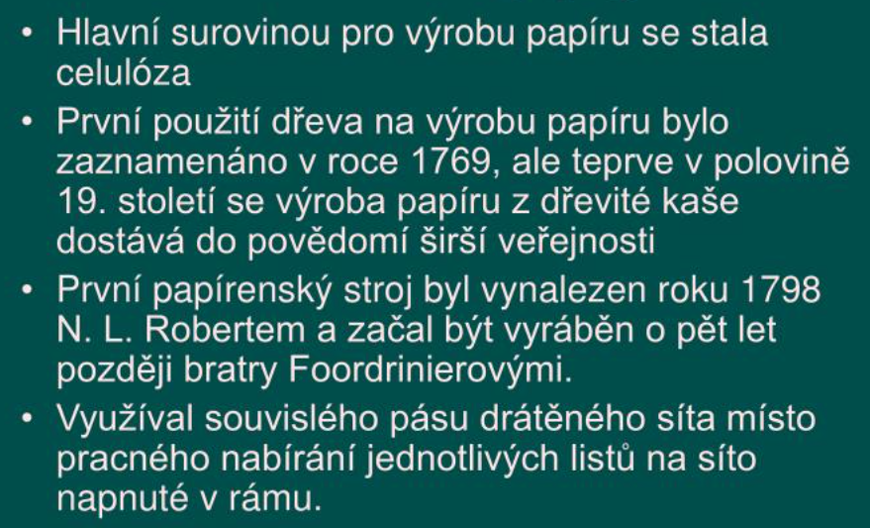
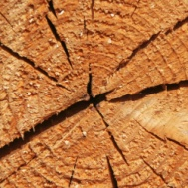

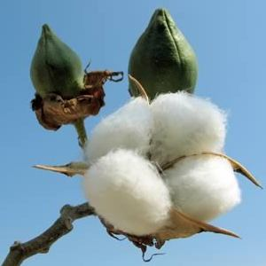
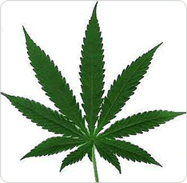
Papír
Papír je tenký, hladký materiál vyráběný zhutněním vlákna. Použitá vlákna jsou obvykle přírodní a založená na celulóze. Nejobvyklejší materiál je buničina vyrobená ze dřeva (většinou smrku), či ze sekundárních vláken (sběrový papír), ale mohou být použity i jiné rostlinné vláknité materiály jako bavlna, a konopí, vlákna bource morušového, ale i jiné alternativní suroviny.
Vláknina = jednotlivá rostlinná vlákna, která tvoří řetězce neškrobových polysacharidů
Zdroje vlákniny (dřevo, sběrový papír, bavlník, konopí)

Slide 22
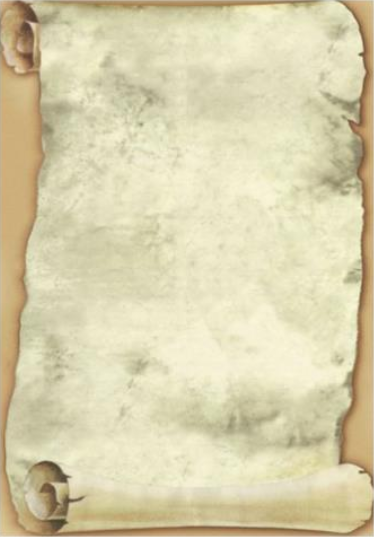
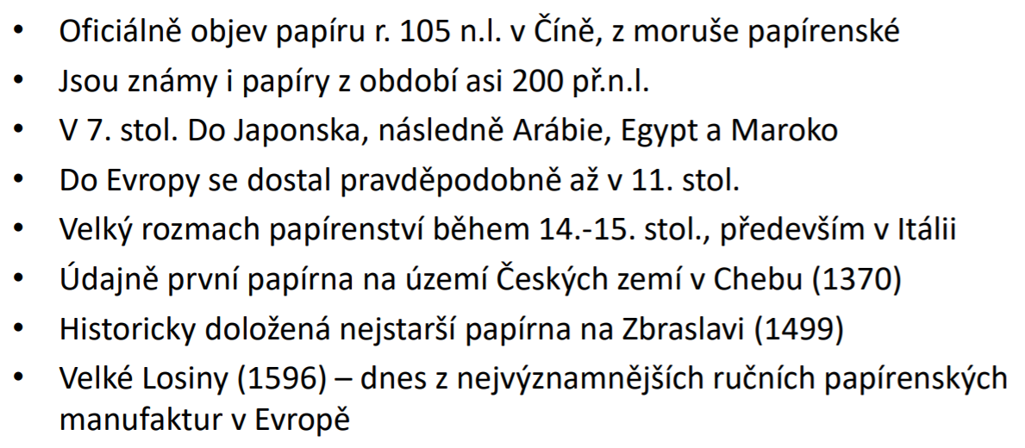
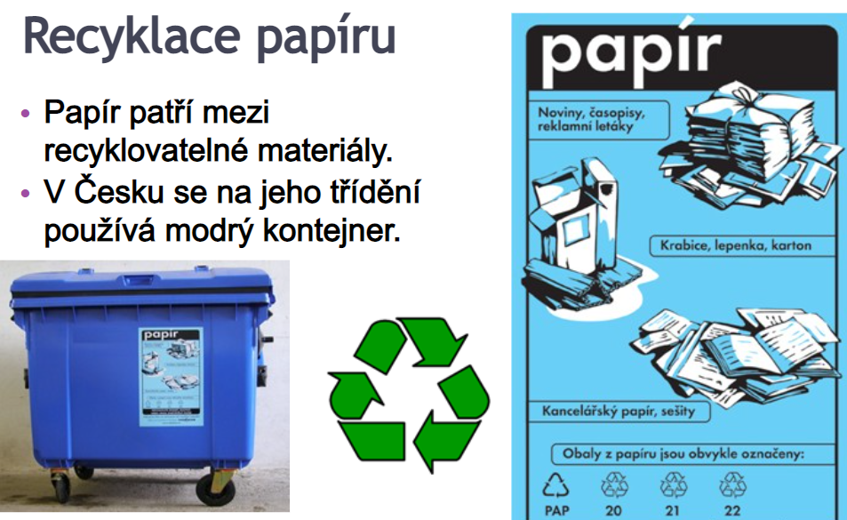

Slide 23
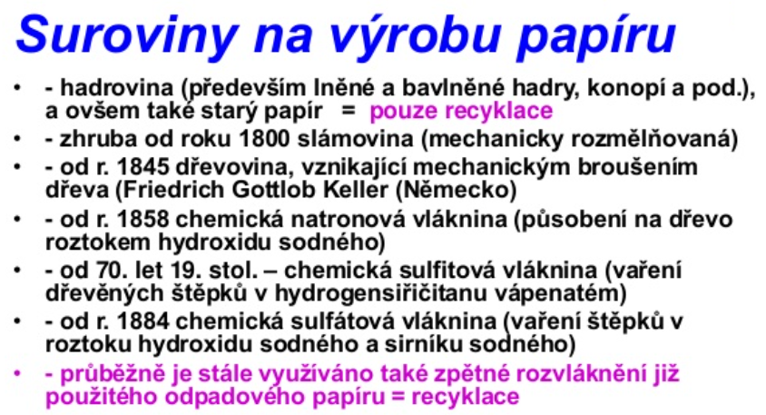
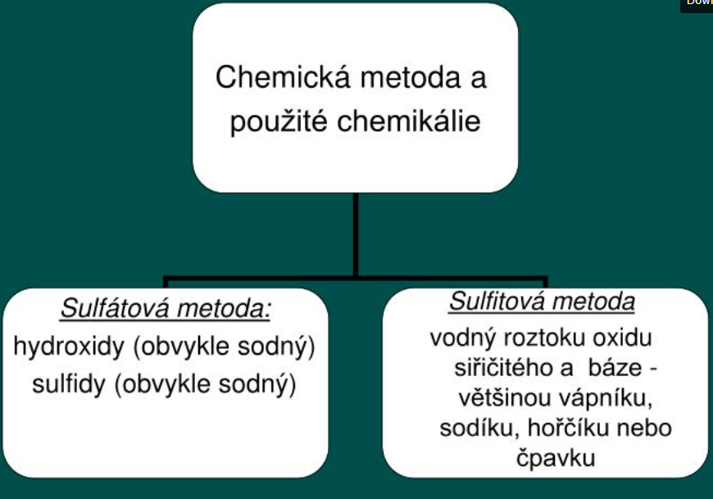
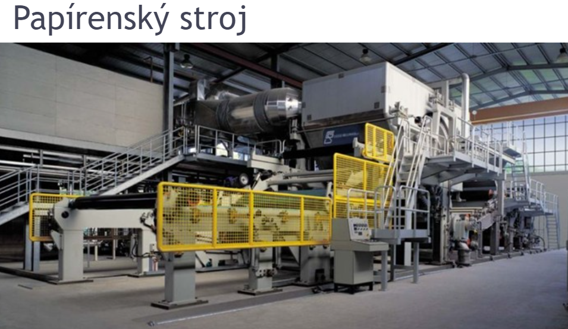

Slide 24
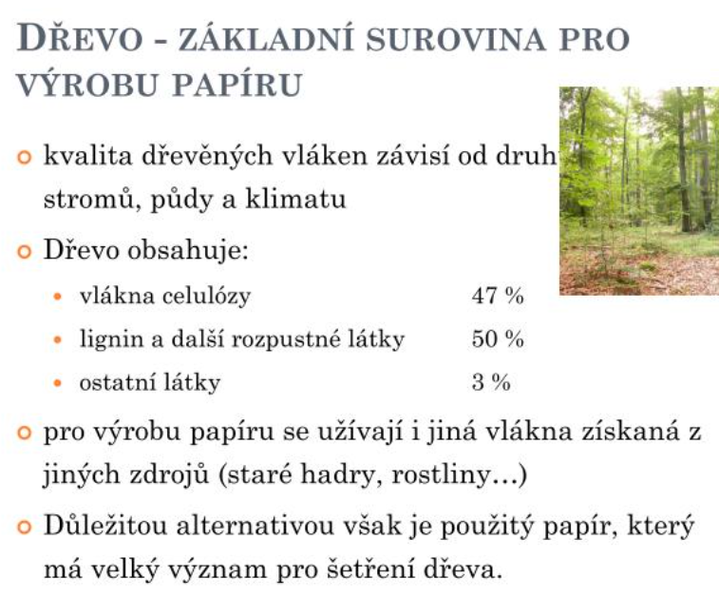
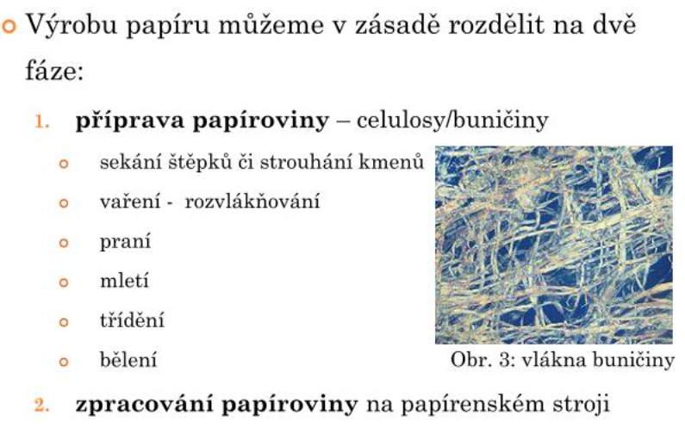
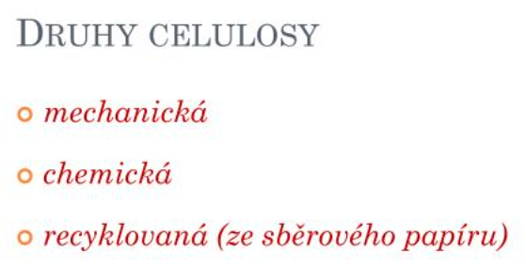

Slide 25
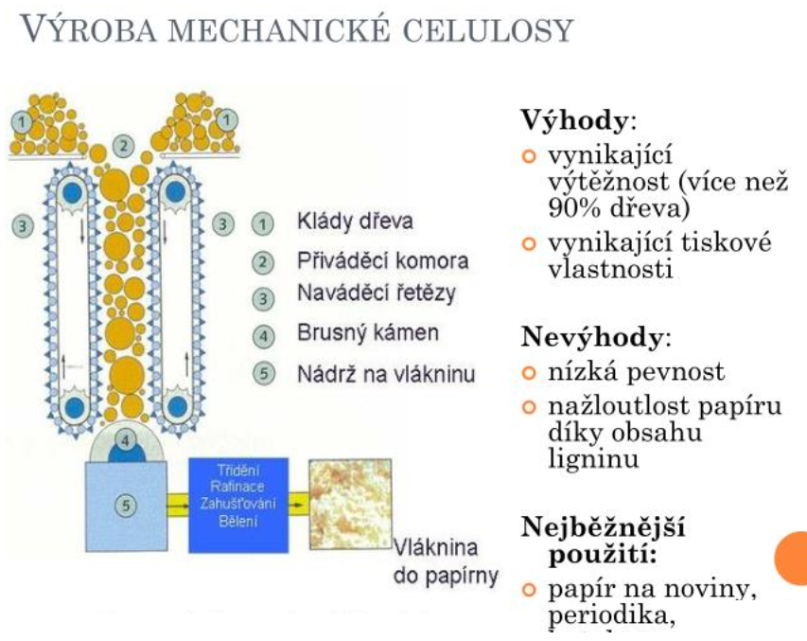
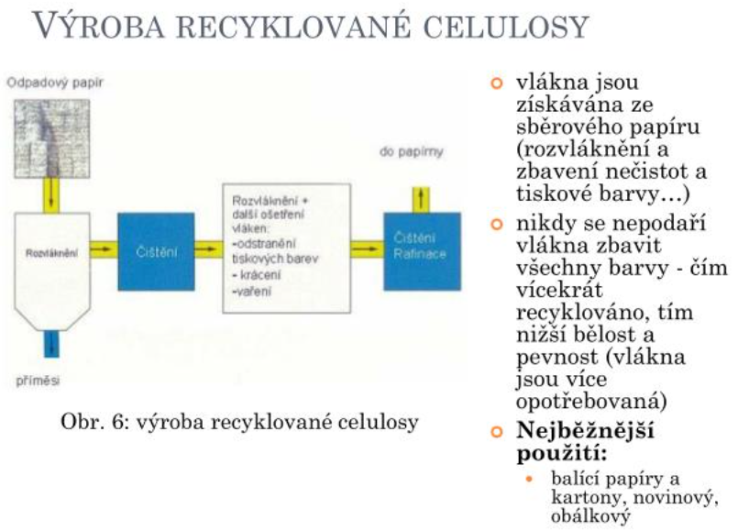

Slide 26
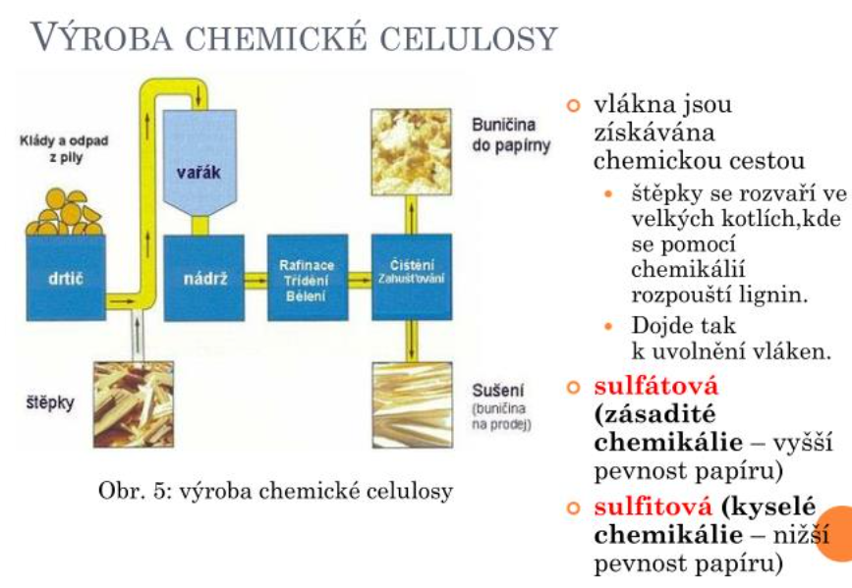
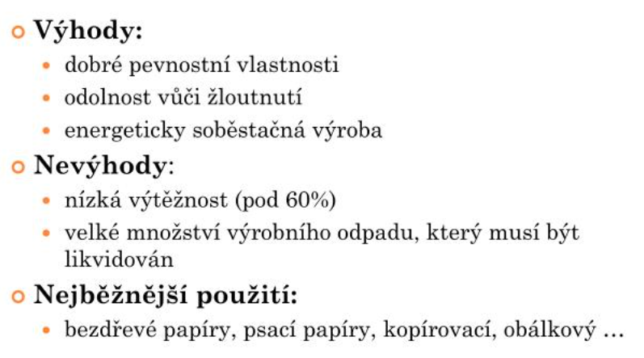

Slide 27
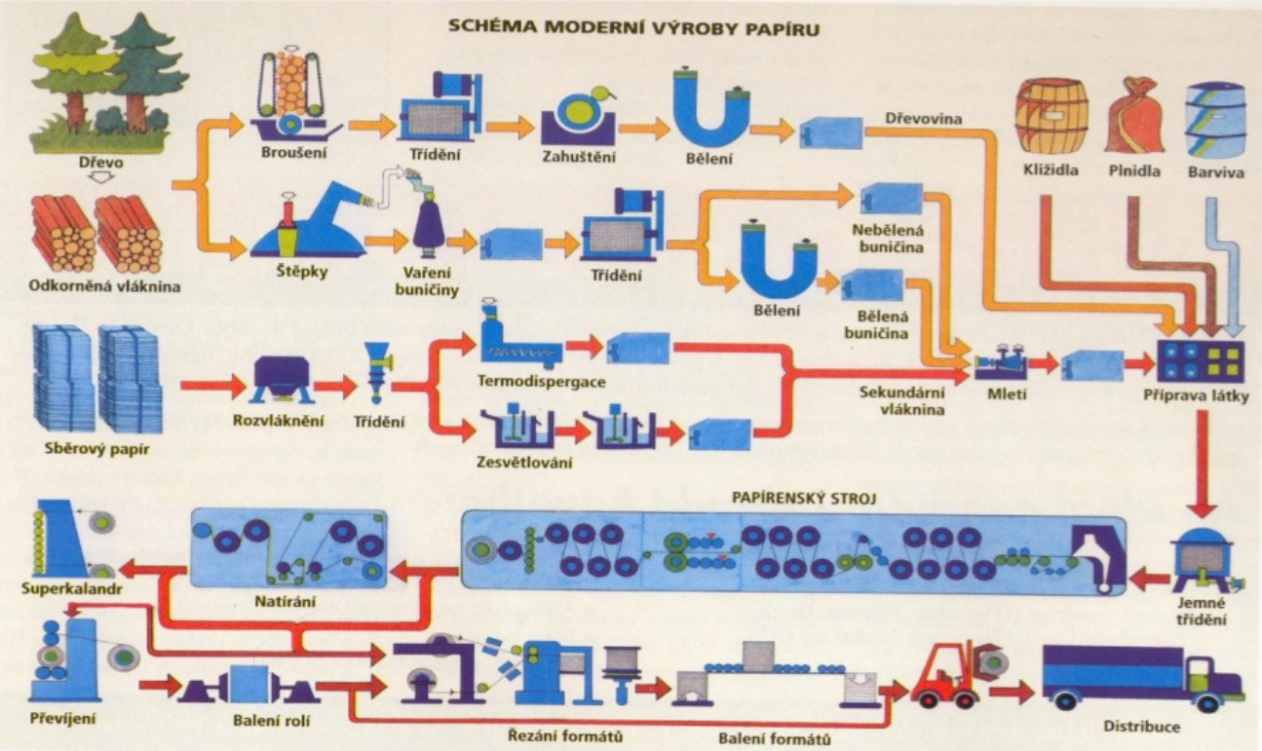

Slide 28
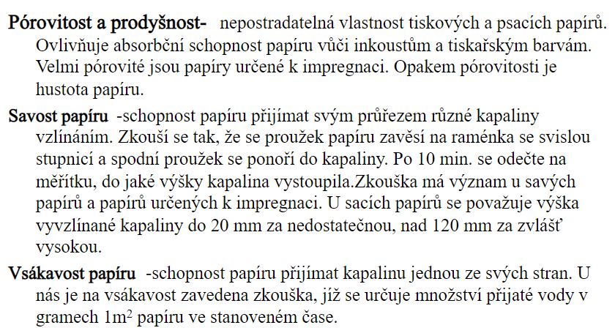


Fyzikální vlastnosti

Slide 29



Slide 30





Slide 31



Textilní vlákna

Slide 32



Slide 33



Slide 34



Slide 35




Kůže

Slide 36


Slide 37







Slide 38


nasolení kůže – pro převoz do koželužny
namáčení – kůže se máčí a pere v hašpli (sud) kvůli očištění, zbavení soli
loužení se zahníváním a odchlupování (mechanicky) nebo loužení v roztoku sulfidu sodného a vápna (dnes), pro odstranění srsti, vznikne tzv. holina
mízdření - odřezání vaziva a zbytků svalů
omykání - odstranění kořínků chlupů
štípání pomocí štípacího stroje, aby byla kůže všude stejně tlustá
činění kůží
ždímání, pro odstranění vody
barvení
mazání, aby se kůže nelámaly
vyrážení neboli hlazení
sušení
postřikování lakem, proti vlhku
leštění
žehlení
měření
převoz k výrobě kožených výrobků

Slide 39

Činění kůží je postup, kdy se z tzv. holiny (kůže zbavené chlupů a mázdry) vytváří useň. Při vyčiňování se kolagenová vlákna, která tvoří kůži, sráží do nerozpustného stavu a vzájemně se propojují.

Slide 40
Druhy činění
Chromočinění
  Jde o moderní metodu, relativně novou, již průmyslovou. Činidlo je síran chromitý. Výsledná useň je modrozelená. Nasakuje dobře vodu, proto se i snadno barví. Snáší dobře teplotu. Jde o nejčastější způsob činění.
Třísločinění
  Prováděl koželuh. Činidlem jsou výluhy převážně z kůry stromů (dub, jilm ap.), které obsahují oxifenoly, tzv. třísloviny. Výsledná useň je hnědá, těžká a nepropustná pro vodu. Nesnáší teploty nad 50 °C.
  Užití: podpatky bot (podešvová useň).
Jirchářské činění
  Prováděl jirchář. Činidlem je síran hlinitý, popř. síran draselno-hlinitý (kamenec hlinitodraselný). Výsledná useň je bílá jircha. Ve vodě je málo stálá. Vyplavováním činidla useň tvrdne (nesmí se prát). Využívá se u jemných kůží (koziny, skopovice, jehnětiny, kozelčiny a králičiny), např. k výrobě rukavic.
Zámišské činění
  Prováděl semišník. Činidlem je rybí tuk, který se valchuje několik hodin do kůže. Zoxidované mastné kyseliny se váží na kolagen tvořící kůži, a proto se činidlo nedá vymýt. Na rozdíl od jirchářského činění se proto výsledná useň může i prát. Výsledná useň je žlutá, zvaná semiš. Používá se například na kůže k mytí oken (jelenice u aut, skenerů), oděvy, rukavice ap.

